Slide 1
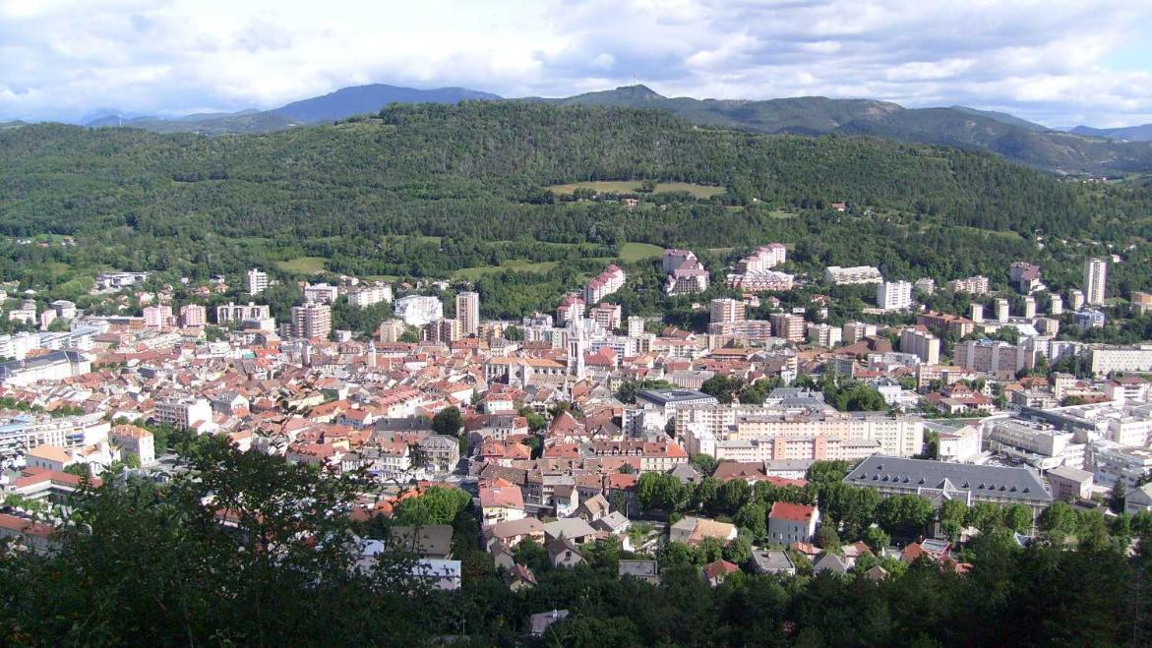
Les Hautes - Alpes
Gap, préfecture des Hautes-Alpes.

Slide 2
Les Hautes-Alpes sont un département français de la région Provence-Alpes-Côte d'Azur. L'Insee et La Poste lui attribuent le code 05. Son chef-lieu est Gap.
Les habitantes et habitants des Hautes-Alpes sont les Haut-Alpines / Haut-Alpins (ou Hautes-Alpines / Hauts-Alpins). Le département a été établi par le décret de l'Assemblée nationale du 15 janvier 1790. Les Hautes-Alpes sont un département dont le territoire est entièrement situé en zone de montagne, comprenant notamment la plus haute préfecture de France (Gap), la plus haute sous-préfecture de France (Briançon), et la plus haute commune de France (et l'une des communes les plus élevées d'Europe, Saint-Véran). Il est frontalier avec l'Italie (région du Piémont).

Slide 3
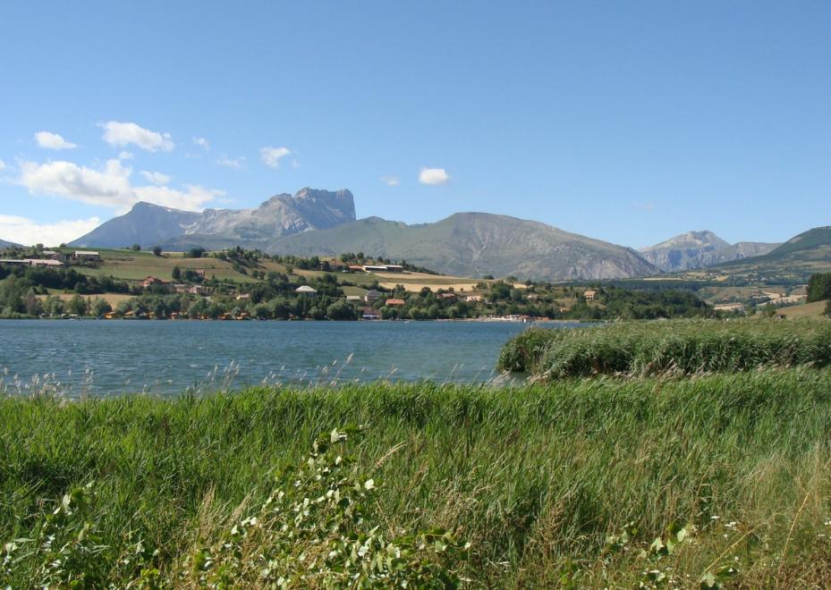
Pelleautier et le pic de Bure (2 709 m) dans le sud-ouest.

Slide 4
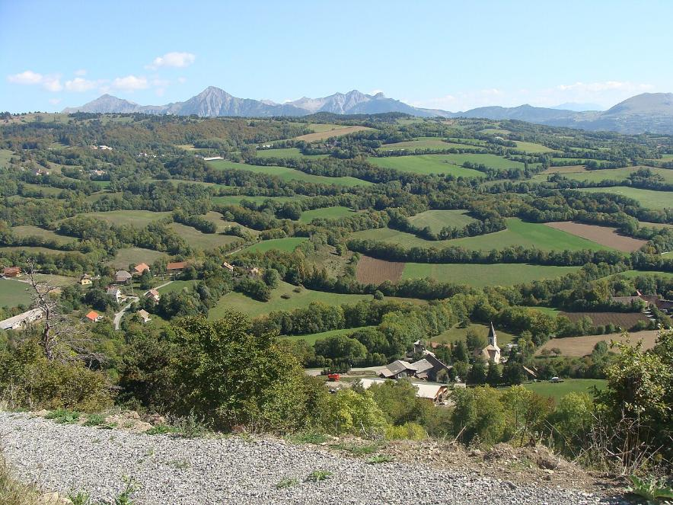
Bocage de Saint-Bonnet-en-Champsaur, dans le nord-ouest.

Slide 5
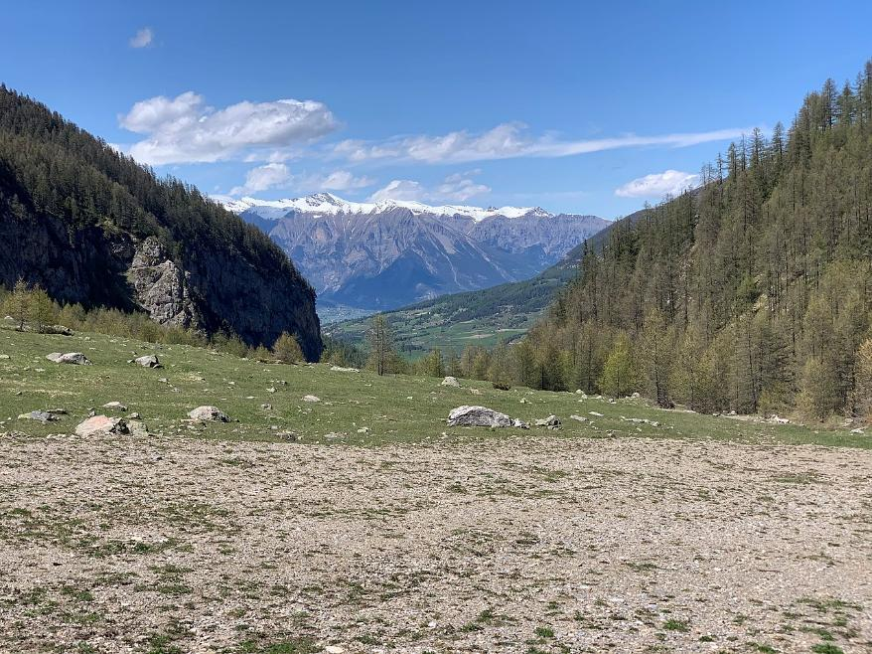
Paysage montagnard depuis Les Orres, dans le sud-est.

Slide 6
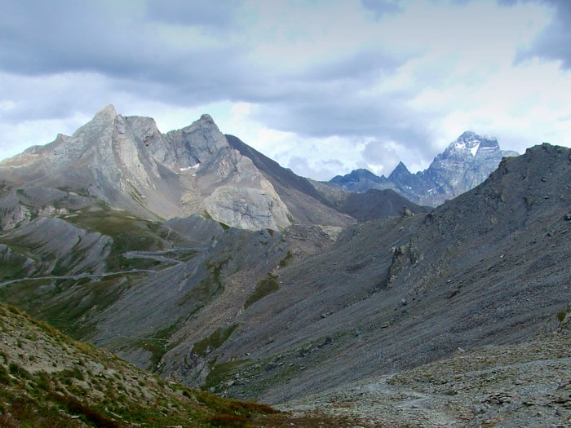
Le col Agnel (2 744 m), dans l'est.

Slide 7
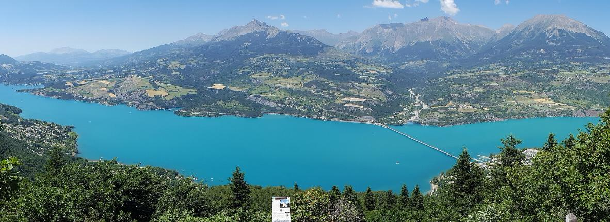
Le lac de Serre-Ponçon, dans le sud.

Slide 8
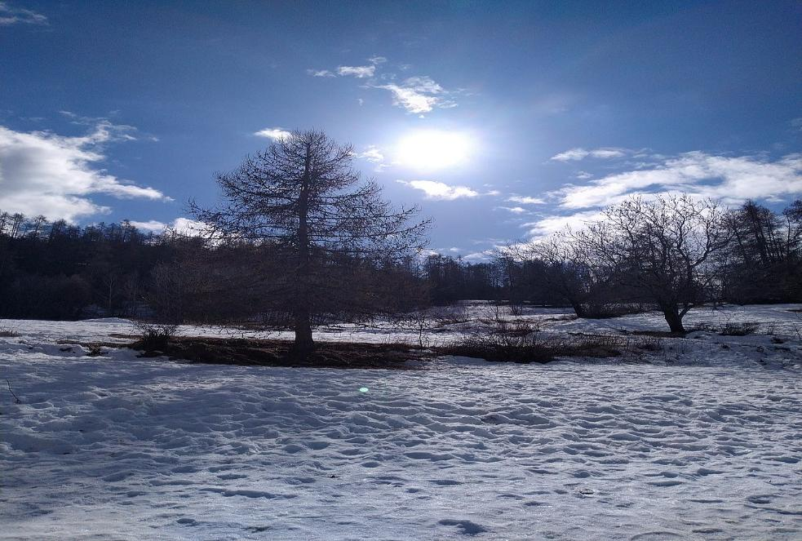
Paysage d'hiver entre Embrun et Les Orres.

Slide 9
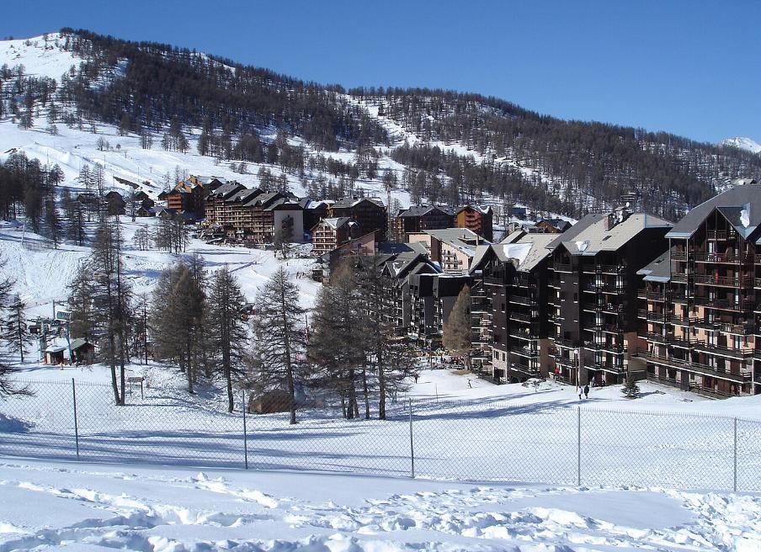
Station de sports d'hiver de Risoul.

Slide 10
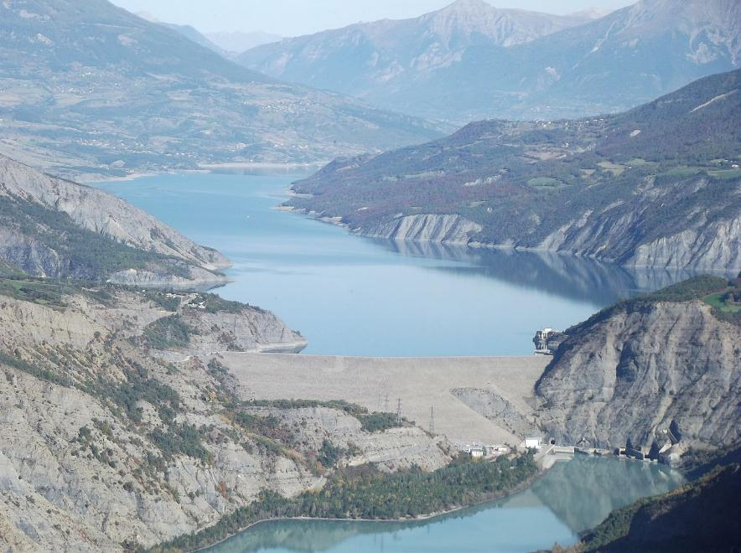
Barrage du lac de Serre-Ponçon.

Slide 11
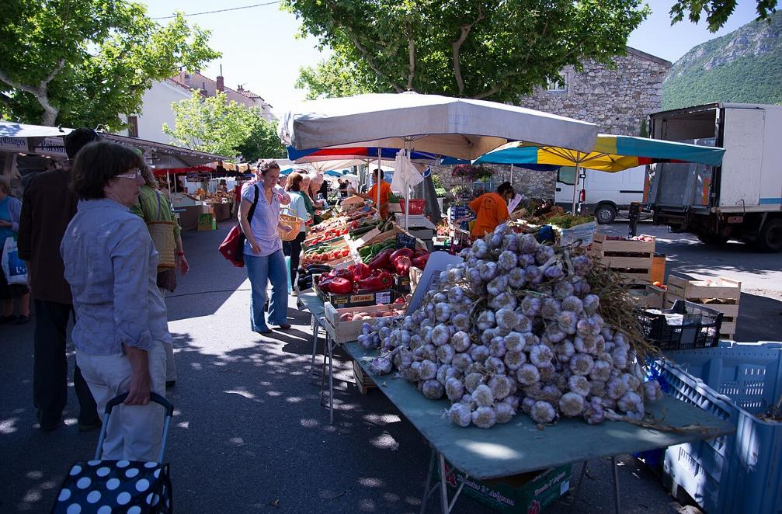
Marché provençal de Laragne-Montéglin.

Slide 12
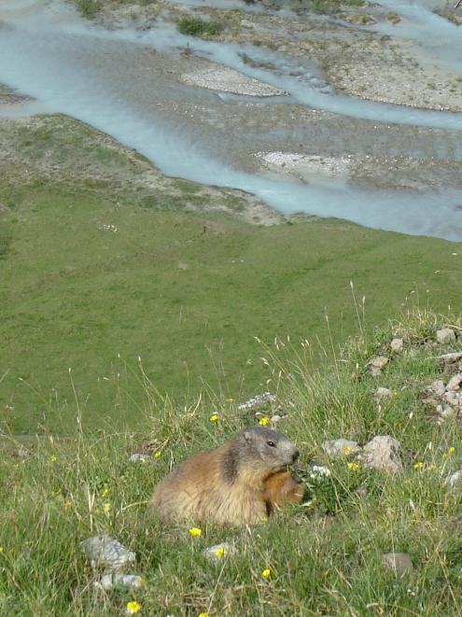
Une marmotte dans le parc national des Écrins, à proximité des sources de la Romanche.

Slide 13
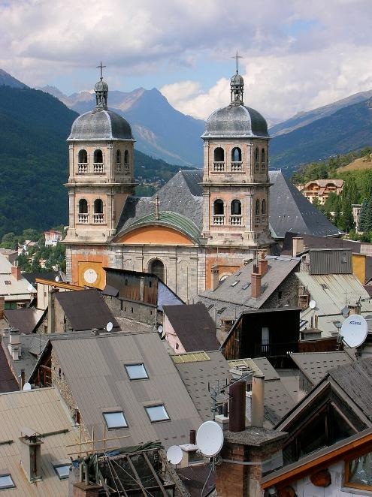
Collégiale_Notre-Dame-et-Saint-Nicolas_de_Briançon

Slide 14
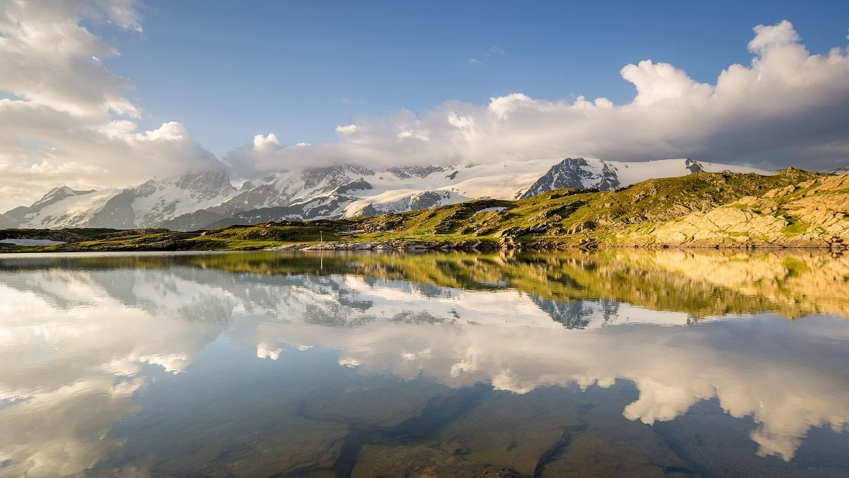
Lac du plateau d'Emparis (parc national des Ecrins).

Slide 15
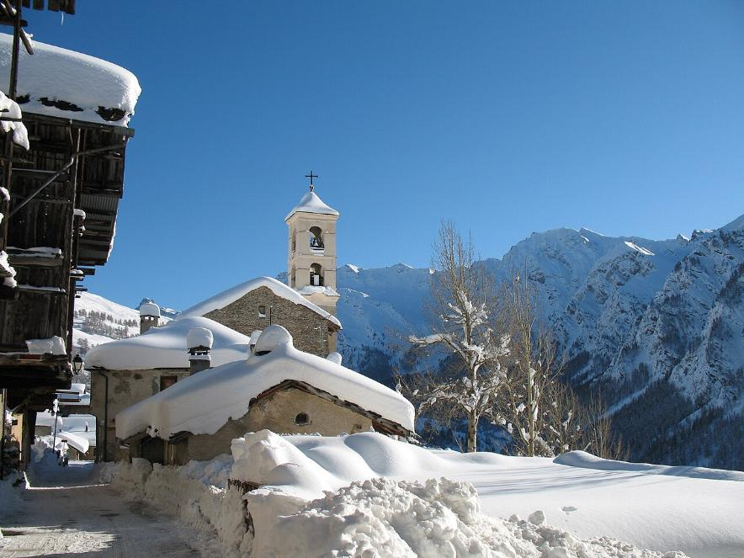
Saint-Véran-en-Queyras.

Slide 16
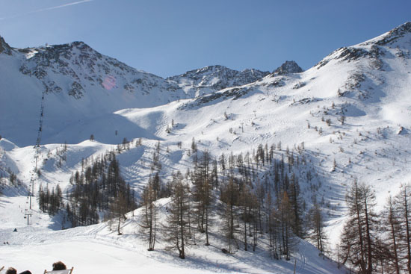
Station de sports d'hiver de Serre-Chevalier.

Slide 17
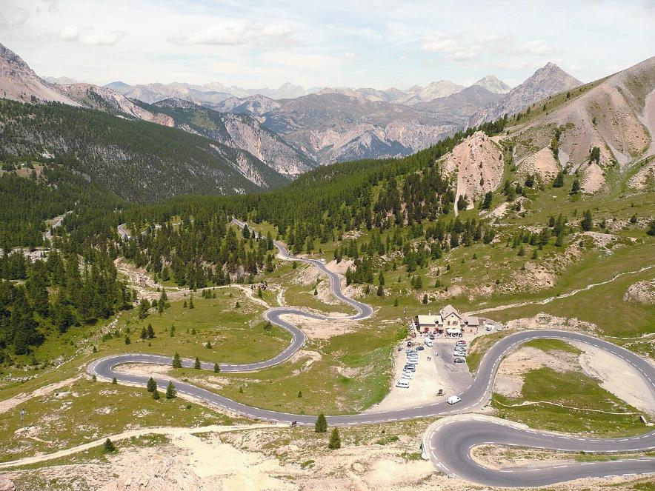
Col d'Izoard.

Slide 18
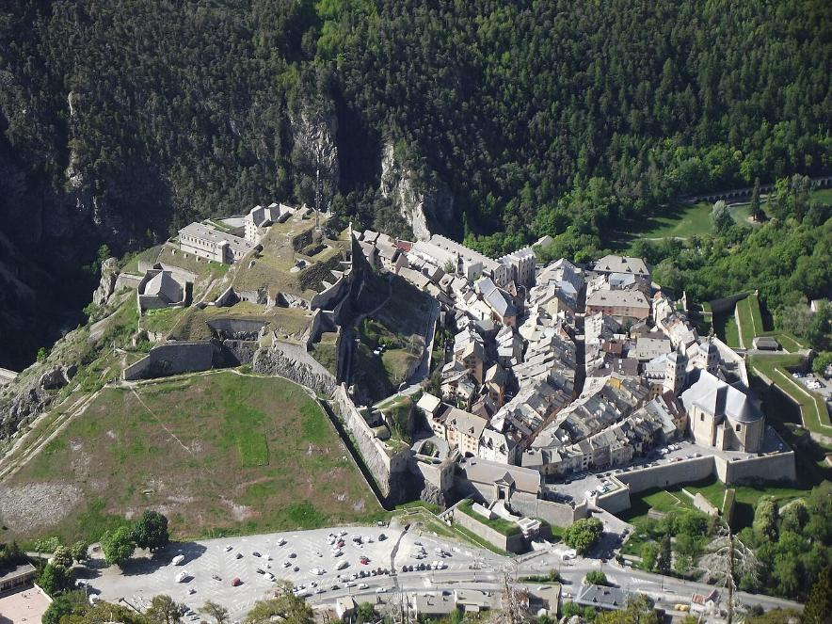
Citadelle Vauban de Briançon.

Slide 19
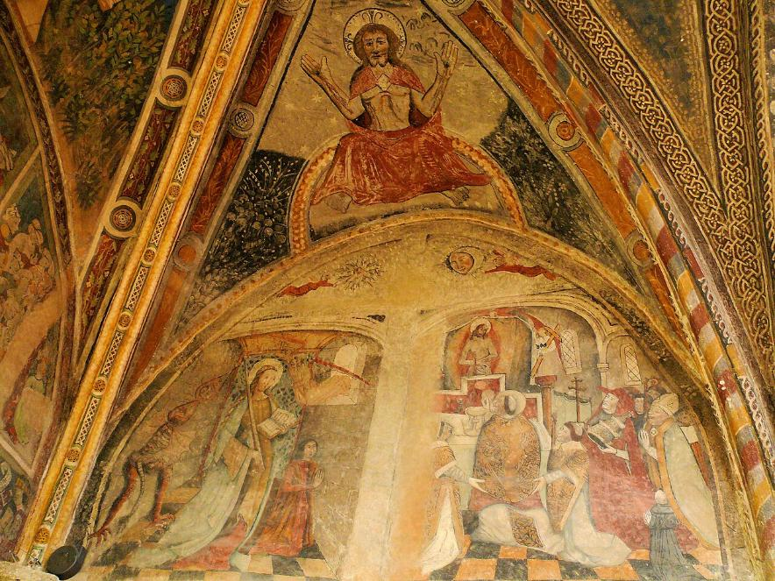
Embrun, Les Cordeliers.

Slide 20
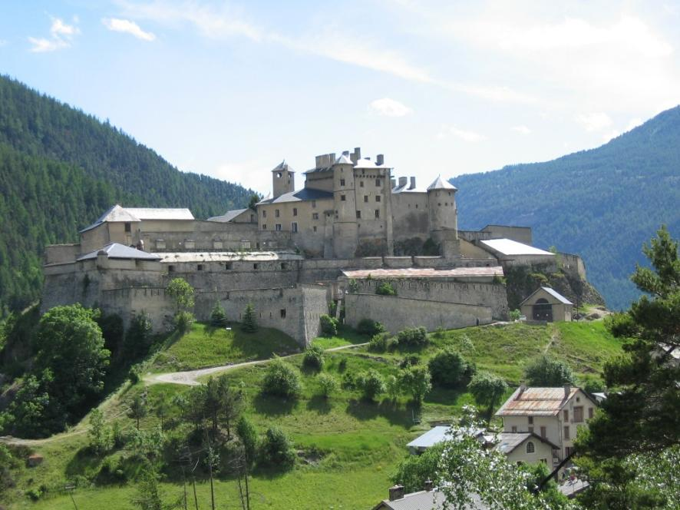
Château-Queyras

Slide 21
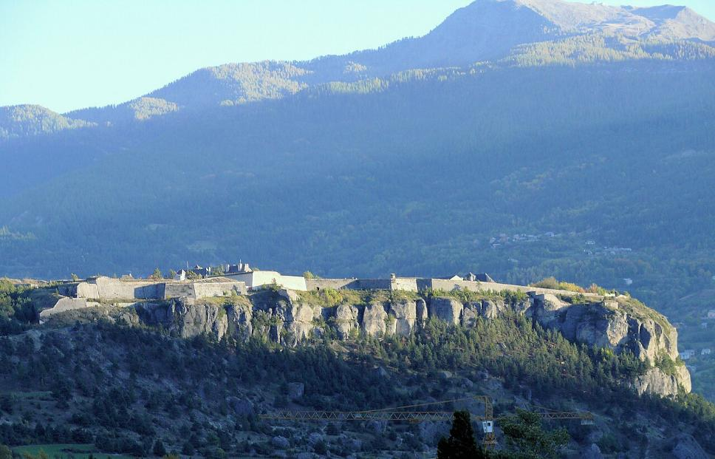
Remparts de Mont-Dauphin dominant les vallées de la Durance et du Guil.

Slide 22
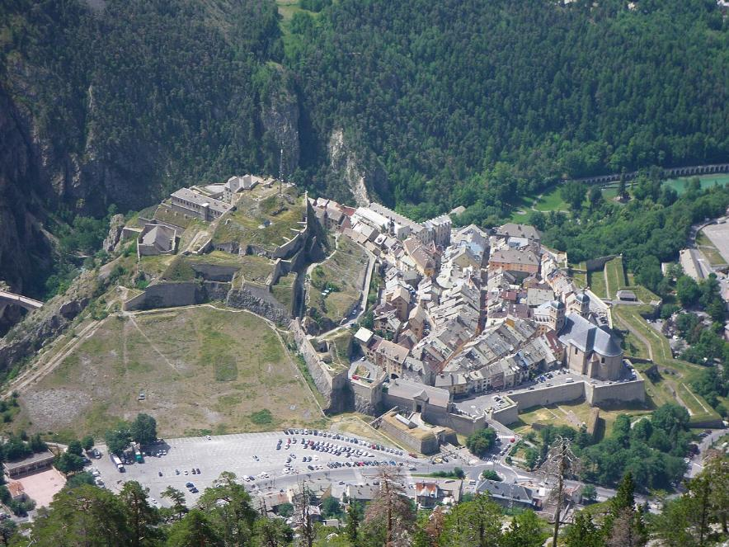
La ville fortifiée de Briançon.

Slide 23
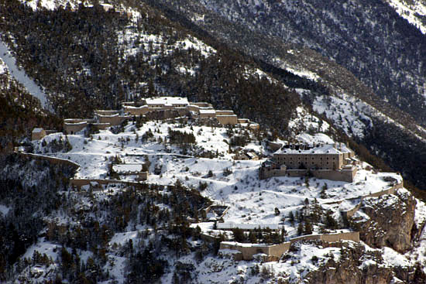
Le fort du Randouillet près de Briançon.

Slide 24
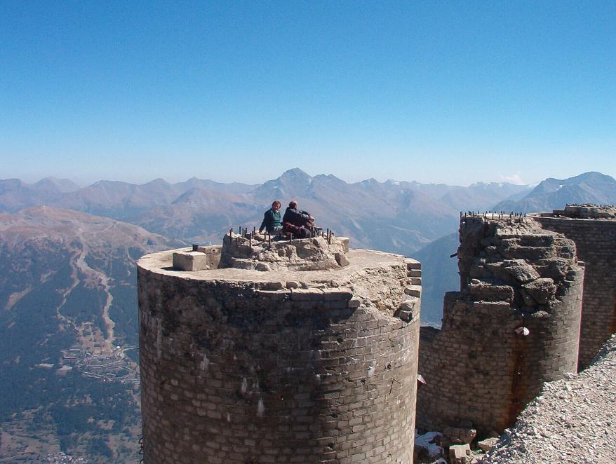
Socles restant de la batterie militaire du Chaberton.

Slide 25
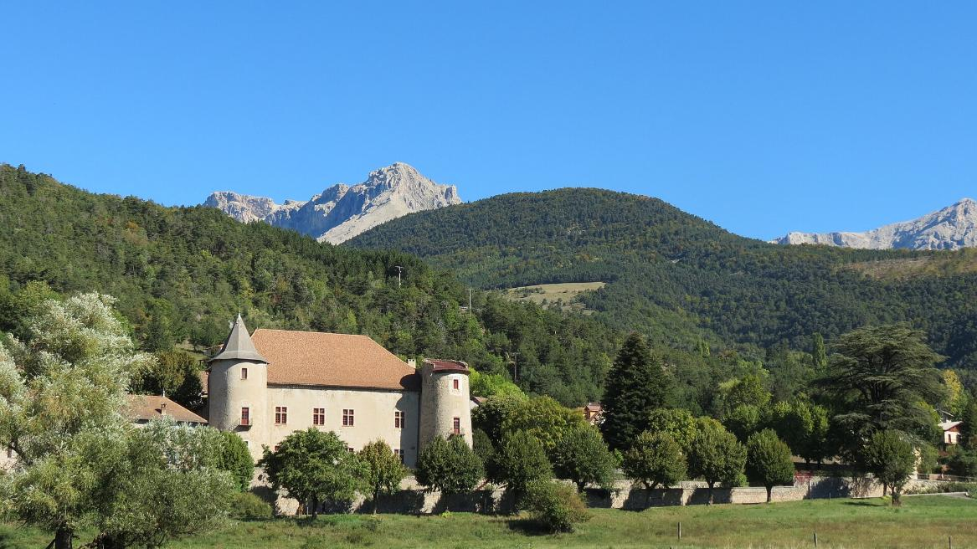
Le château de Montmaur, Domaine départemental des Hautes-Alpes, classé Monument Historique.

Slide 26
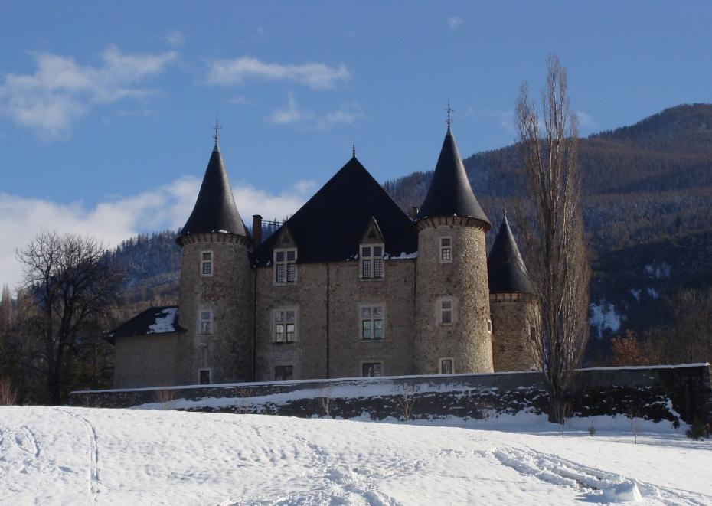
Le château de Picomtal, classé Monument Historique, à Crots.

Slide 27
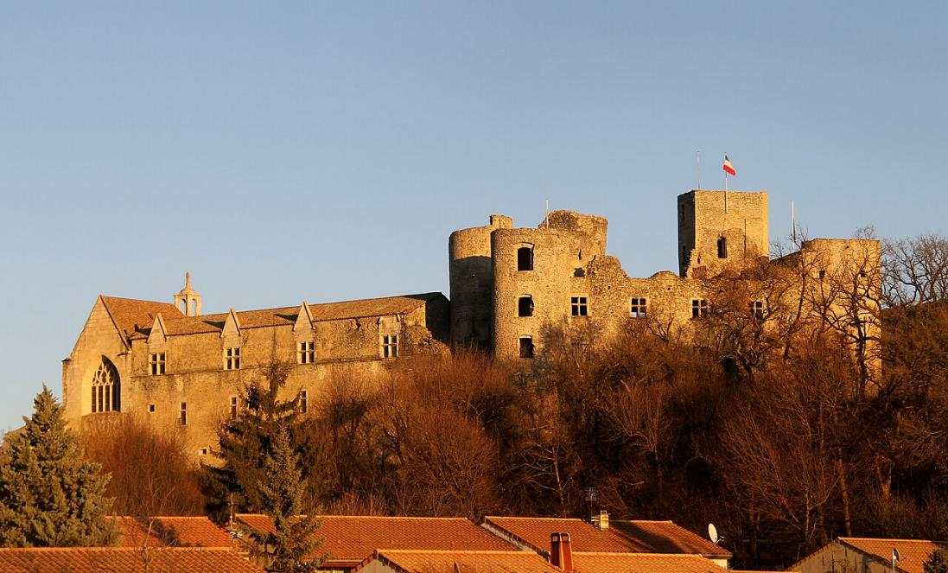
Le château de Tallard, classé Monument Historique.

Slide 28
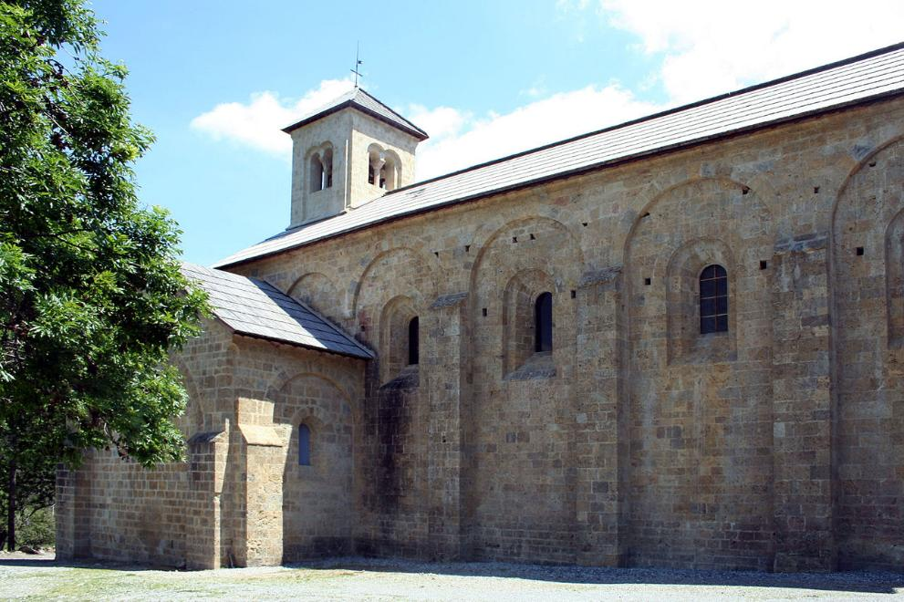
Abbaye de Boscodon, côté nord de l'église

Slide 29
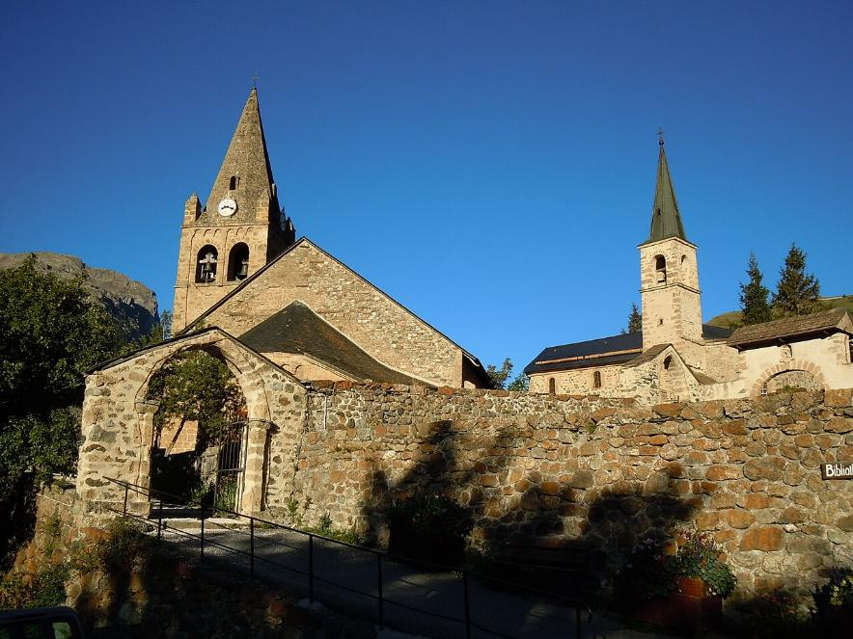
Ensemble religieux de La Grave.

Slide 30
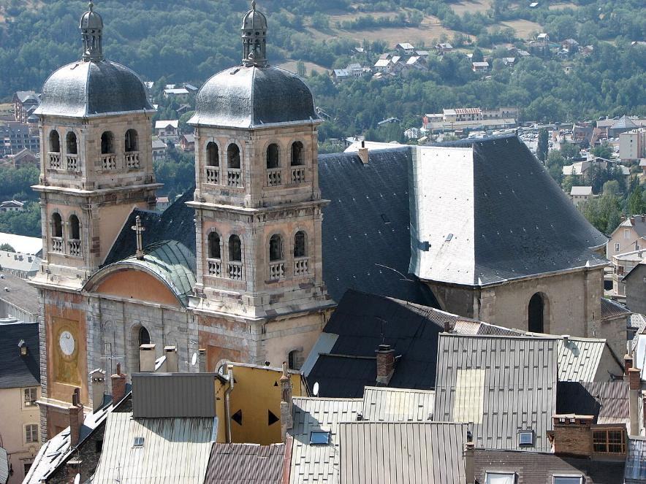
Collégiale Notre-Dame à Briançon.

Slide 31
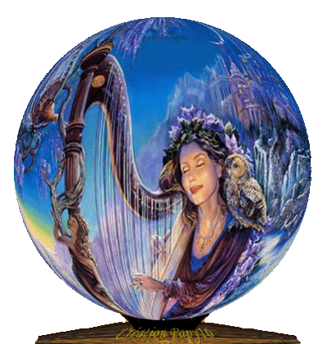

Lorient Vous A Présenté Les Hautes – Alpes
Les Images Et Le Son Du Net
Daniel

